Slide 1
Spolupráce se soukromými vlastníky
Romodrom o.p.s a Nová možnost, z.ú.
KDYŽ VÁM NĚKDO VĚŘÍ, DOKÁŽETE VÍC!

Slide 2
Naše zkušenosti v číslech
- 15 let zkušeností se sociálním bydlením
- 10 let spolupráce se soukromými vlastníky
- 5 let realizace projektu Housing First
- cca 120 zabydlených domácností u 60-ti vlastníků
- podpora, řešení drobných problémů a trpělivost ☺

Slide 3
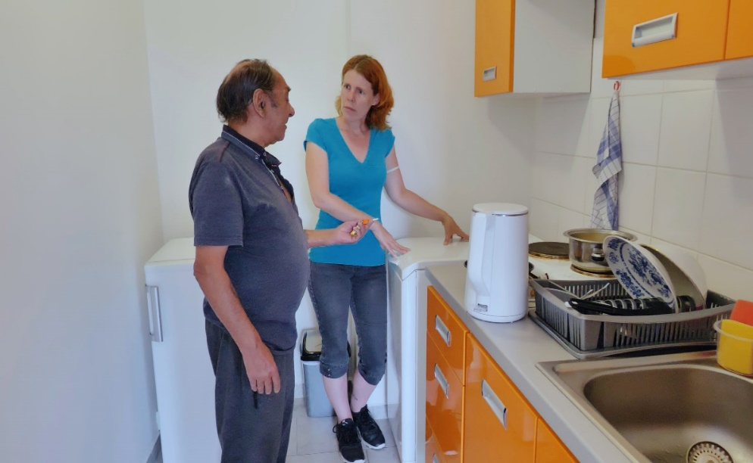
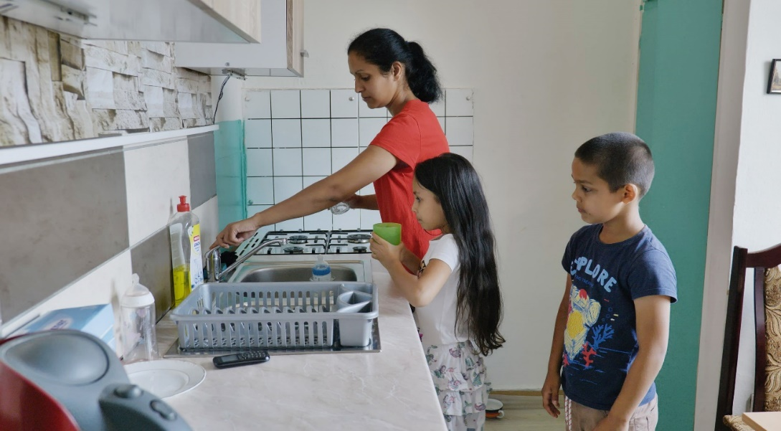
Pozadí vzniku naší práce
Hlavní myšlenka
- Klient - nájemce – pokud má člověk zajištěno stabilní bydlení, má prostor řešit i jiné problémy
- Klient - vlastník – pokud má vlastník zajištěn svůj majetek, nemá potřebu řešit jiné problémy
Klienta nemáme jednoho, klienty máme dva!

Slide 4
Způsoby získávání vlastníků
  oslovování vlastníků mezi svými známými, mezi klienty
  oslovování vlastníků, kteří mají zájem o pojištění, hypotéky, investice apod.
oslovování potenciálních investorů, kteří mají zájem o nákup investičních bytů
oslovování vlastníků, kterým je vykonávána správa bytových jednotek – seznámení s možnosti správy zdarma v rámci projektu
Jediné kritérium výběru vlastníka je ochota poskytnout svůj byt za standardní nájemné!

Slide 5
Spolupráce s vlastníky
Kontaktování vlastníka, mapování jeho situace a potřeb
Navázání spolupráce s vlastníkem bytu (zasmluvnění bytu)
Spárování vhodného bytu (vlastníka) a klienta (nájemce)
Přestěhování klienta, masivní sociální doprovod
Intenzivní spolupráce s beneficientem, dlouhodobá stabilizace bydlení, dlouhodobá péče o byt

Slide 6
Co je důležité
Zjišťování vlastníkových představ a očekávání - stav bytu, rozsah služeb, výše nájemného, způsoby hrazení (přání vs. realita)
Zkušenosti vlastníka
Očekávání od nájemce
Standardní nájemní smlouva dle NOZ
Smlouva o správě bytu

Slide 7
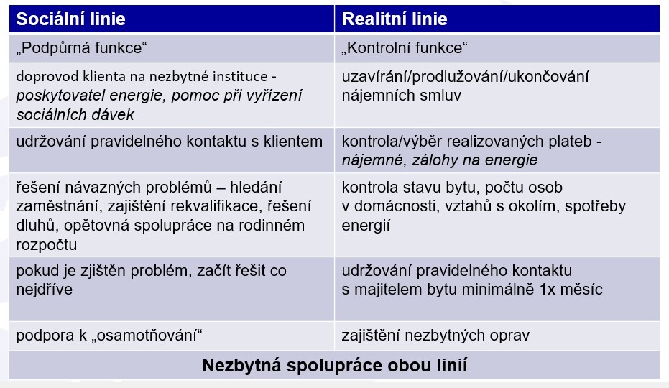
Rozdělení týmu

Slide 8
Bariéry a rizika, se kterými pracujeme/se setkáváme:
V prvních měsících po přestěhování riziko poklesu příjmu klienta (navádění dávek, stěhování)
  nutno s tímto počítat a pokrýt náklad z garančního fondu
Dluhy klientů na energiích, vysoké vyúčtování služeb
  již dopředu vědět, zda je či není klient připojitelný
  Průběžně kontrolovat spotřebu a životní styl klienta
Vysoké vstupní náklady
  rozložení kauce do splátek
  úhrada kauce z garančního fondu
Odezva bytového domu na nového nájemce
  obava a nedůvěra sdělována vlastníkovi – tlak na vlastníka
  zvýšená sociální kontrola obyvatel – tlak SVJ

Slide 9
Možnosti snížení rizik na straně vlastníka
Ustálení a prohloubení spolupráce s vlastníkem bytu
  izolovat vlastníka od bytového domu
  zajistit okamžité řešení problému
  nezbytné řešit ihned v počátku bez zapojení vlastníka
  Průběžně pečovat o byt a sousedské vztahy
  zklidnit vlastníka a být na jeho straně (vlastník jako klient)

Slide 10
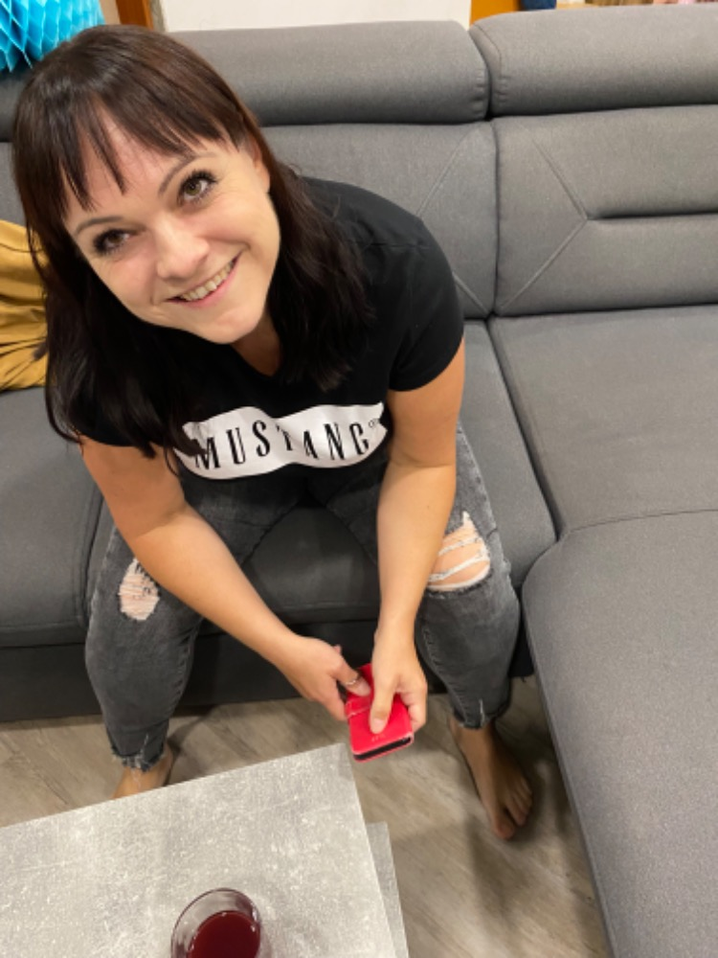
Dlouhodobá péče o vlastníka
  pravidelné reporty vlastníkovi v případě jeho výslovného přání
  jednoroční setkání u kávy
  nsvszující setkání za účelem poskytnutí dalších bytů
  Majiteli nabízíme a poskytujeme klid a bezstarostnost!

Slide 11
Děkujeme za pozornost
když vám někdo věří, dokážete víc!

